Slide 1


TRƯỜNG ĐẠI HỌC ĐỒNG THÁP
DONG THAP UNIVERSITY
BÁO CÁO LẬP TRÌNH .NET (C#)
ĐỀ TÀI
Ứng dụng trợ lý trò chuyện AI
(AI Chat Assistant)
Đồng Tháp, ngày 9 tháng 8 năm 2026

Slide 2
TRƯỜNG ĐẠI HỌC ĐỒNG THÁP
DONG THAP UNIVERSITY
Thành viên nhóm:
HỌ VÀ TÊN | NHIỆM VỤ
NGUYỄN TẤN LỘC 0024417501
PHAN TRẦN GIA HƯNG 0024417689

Slide 3
TRƯỜNG ĐẠI HỌC ĐỒNG THÁP
DONG THAP UNIVERSITY
1.
Giới thiệu bài toán & Mục tiêu.
2.
Công nghệ sử dụng & Nguyên lý hoạt động.
3.
Cấu trúc chương trình & Module chính.
4.
Khả năng tích hợp.
5.
Demo giao diện.

Slide 4
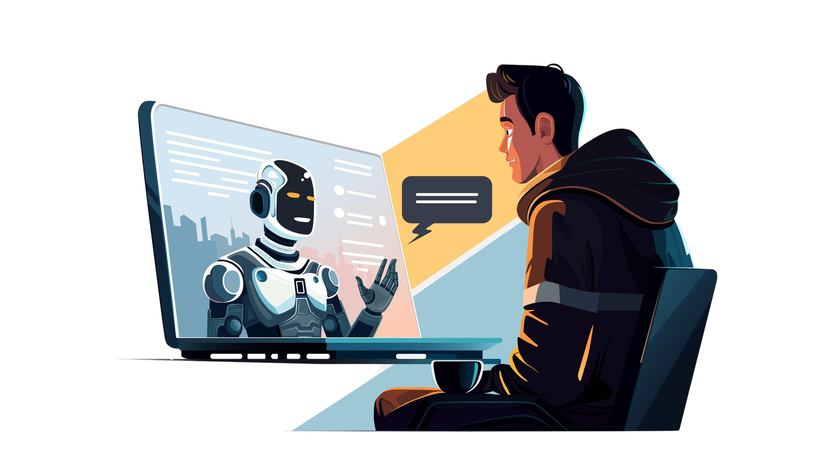
TRƯỜNG ĐẠI HỌC ĐỒNG THÁP
DONG THAP UNIVERSITY
1.
Giới thiệu bài toán & Mục tiêu.

Slide 5
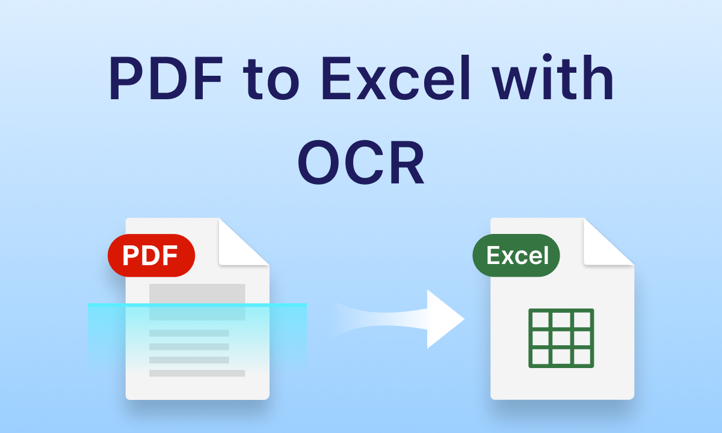
TRƯỜNG ĐẠI HỌC ĐỒNG THÁP
DONG THAP UNIVERSITY
1.
Giới thiệu bài toán & Mục tiêu.

Slide 6
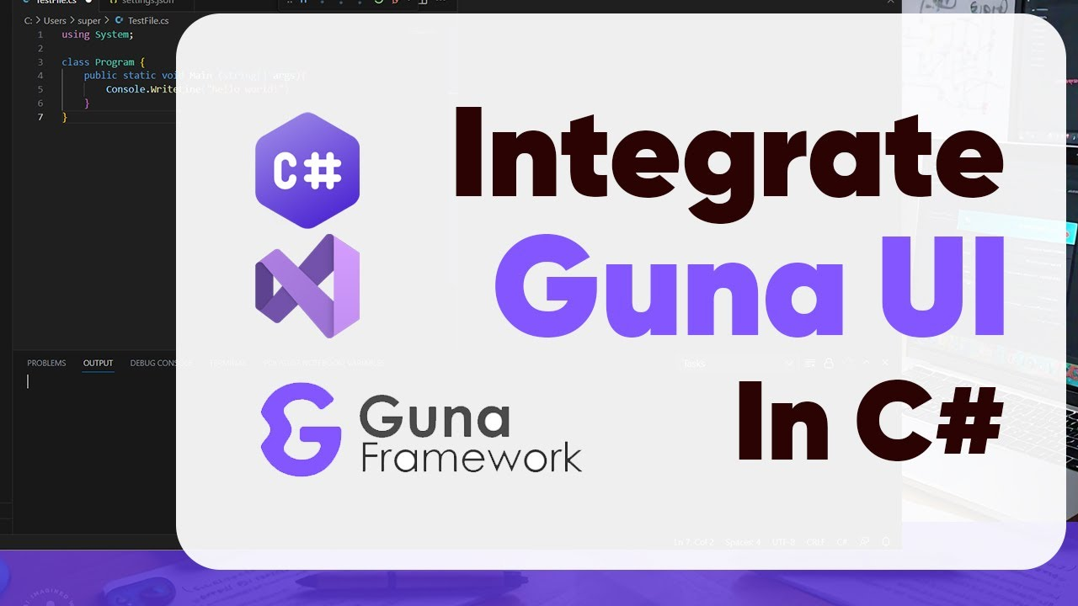
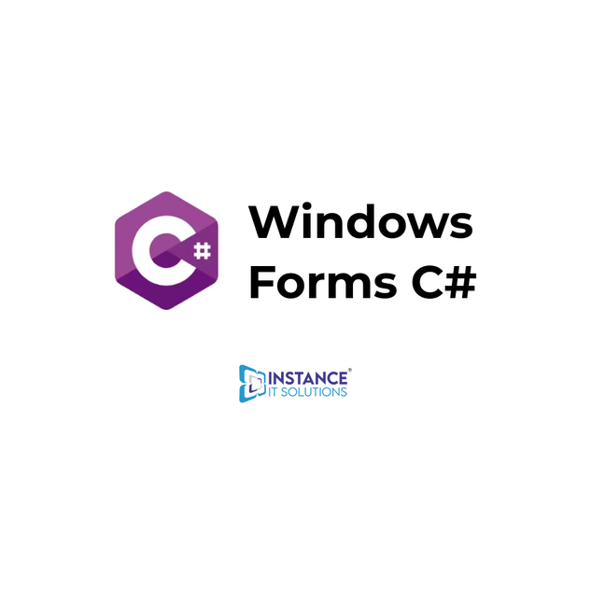
TRƯỜNG ĐẠI HỌC ĐỒNG THÁP
DONG THAP UNIVERSITY
2.
Công nghệ sử dụng & Nguyên lý hoạt động.
Frontend

Slide 7

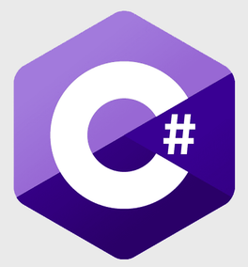

TRƯỜNG ĐẠI HỌC ĐỒNG THÁP
DONG THAP UNIVERSITY
2.
Công nghệ sử dụng & Nguyên lý hoạt động.
Backend

Slide 8

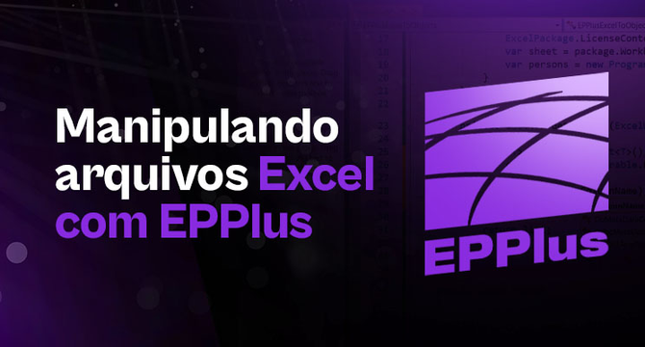

TRƯỜNG ĐẠI HỌC ĐỒNG THÁP
DONG THAP UNIVERSITY
2.
Công nghệ sử dụng & Nguyên lý hoạt động.
Thư viện hỗ trợ
OCR Ảnh
Trích xuất text từ PDF
Tạo, đọc, trích xuất dữ liệu ra Excel

Slide 9
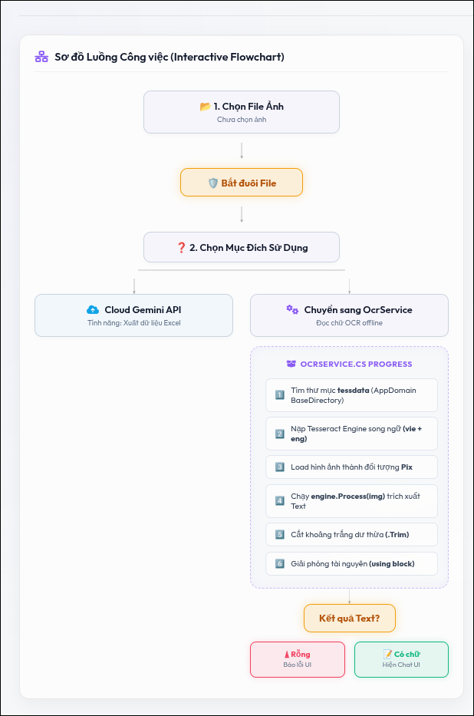
TRƯỜNG ĐẠI HỌC ĐỒNG THÁP
DONG THAP UNIVERSITY
2.
Công nghệ sử dụng & Nguyên lý hoạt động.

Slide 10
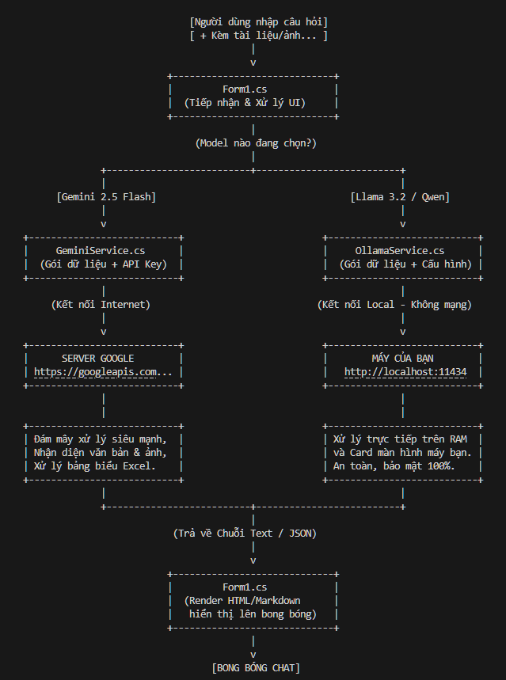
TRƯỜNG ĐẠI HỌC ĐỒNG THÁP
DONG THAP UNIVERSITY
2.
Công nghệ sử dụng & Nguyên lý hoạt động.

Slide 11
TRƯỜNG ĐẠI HỌC ĐỒNG THÁP
DONG THAP UNIVERSITY
3.
Cấu trúc chương trình & Module chính.
AI_CHATBOT/
├── AI_Chatbot.slnx # File Solution quản lý dự án trong Visual Studio
├── models.json # File cấu hình/danh sách các AI Model đề xuất
└── AI_Chatbot/ # Thư mục mã nguồn chính (Project C#)
├── Program.cs # Điểm khởi chạy chương trình (Main entry point)
│
├── 🖥️ [GIAO DIỆN - UI LAYER]
├── Form1.cs # Màn hình Chatbot chính (Xử lý sự kiện UI, Stream Chat, File đính kèm)
├── Form1.Designer.cs # Mã dựng giao diện WinForms (Auto-generated)
├── Form1.resx # Tài nguyên hình ảnh, icon của Form1
├── FormApiKeyDialog.cs # Hộp thoại nhập & lưu cấu hình API Key (Google Gemini)
└── FormDownloadModelDialog.cs # Hộp thoại quản lý & tải các Model Local Ollama
│
├── ⚙️ [DỊCH VỤ & MODEL - SERVICE LAYER]
├── GeminiService.cs # Tích hợp Google Gemini Cloud AI API (Vision AI, Stream text)
├── OllamaService.cs # Tích hợp Ollama Local AI REST API (Chạy offline tại localhost:11434)
├── DocumentReaderService.cs # Dịch vụ đọc & trích xuất văn bản từ nhiều định dạng file (Docx, PDF, CSV, JSON...)
└── OcrService.cs # Dịch vụ nhận diện ký tự quang học offline (Tesseract OCR)
│
├── 🛠️ [CẤU HÌNH & TÀI NGUYÊN - CONFIGS & RESOURCES]
├── App.config # File cấu hình ứng dụng WinForms
├── secrets.config.example # File mẫu cấu hình chứa API Key (được đổi tên thành secrets.config)
├── packages.config # Quản lý danh sách thư viện NuGet (GunaUI2, EPPlus, PdfPig, Tesseract...)
└── Properties/ # Thông tin phiên bản & tài nguyên nội bộ dự án

Slide 12
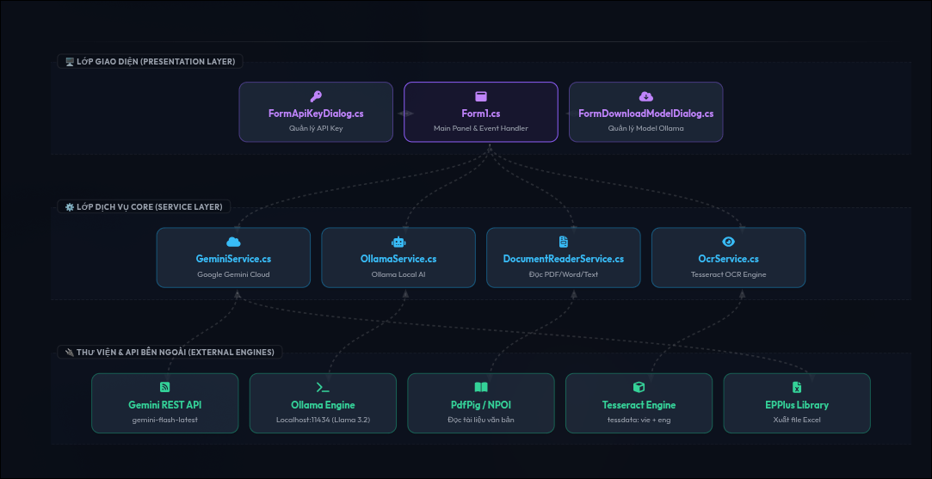
TRƯỜNG ĐẠI HỌC ĐỒNG THÁP
DONG THAP UNIVERSITY
3.
Cấu trúc chương trình & Module chính.
Chương trình hoạt động theo cơ chế Hybrid AI, cho phép linh hoạt chuyển đổi giữa
Cloud AI (Gemini) và Local AI (Ollama):

Slide 13
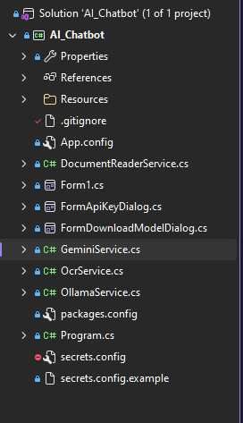
TRƯỜNG ĐẠI HỌC ĐỒNG THÁP
DONG THAP UNIVERSITY
3.
Cấu trúc chương trình & Module chính.
* `OllamaService.cs`: Quản lý kết nối, tự động fetch model, gửi request tới Local LLM.
* `GeminiService.cs`: Xử lý giao tiếp với API của Google.
* `OcrService.cs`: Gọi Tesseract nhận dạng chữ từ ảnh.
* `DocumentReaderService.cs`: Trích xuất text từ các file văn phòng.

Slide 14
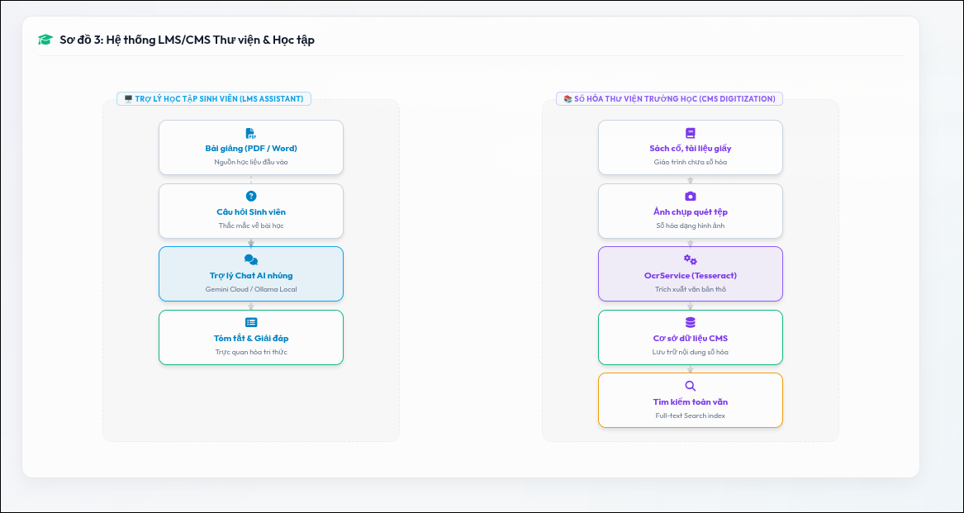
TRƯỜNG ĐẠI HỌC ĐỒNG THÁP
DONG THAP UNIVERSITY
4.
Khả năng tích hợp.

Slide 15
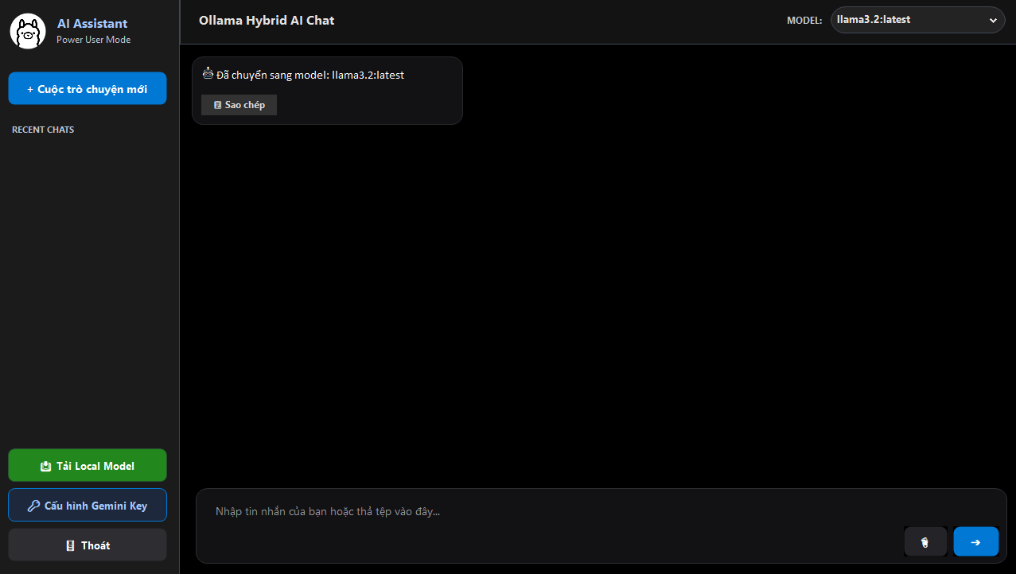
TRƯỜNG ĐẠI HỌC ĐỒNG THÁP
DONG THAP UNIVERSITY
6.
Demo giao diện.

Slide 16
TRƯỜNG ĐẠI HỌC ĐỒNG THÁP
DONG THAP UNIVERSITY
CẢM ƠN CÔ VÀ CÁC BẠN
ĐÃ LẮNG NGHE BÀI THUYẾT TRÌNH!

